Slide 1
13 barreiras MENTAIS
Como Transformar sua vida?

Slide 2
1. apegos
Os nossos apegos são um dos principais fatores do sofrimento em nossas vidas. Nós nos apegamos a situações, pessoas e lugares. Isso nunca é saudável porque a vida está em constante mudança, e devemos ser capazes de acompanhar esse ritmo. Analise se os seus apegos estão fazendo-o infeliz ou minando sua liberdade na vida.

Slide 3
2. culpa
Geralmente nutrimos culpa por situações passadas, sejam erros, arrependimentos ou insatisfações. Porém, esse sentimento não tem função nenhuma em nosso presente, só nos prende ao passado, o que limita o nosso crescimento e evolução.

Slide 4
3. pensamentos negativos
A negatividade só nos prende em nosso caminho atual, minando nossa visão do futuro. Nossos pensamentos controlam nossas vidas, por isso é importante sempre nos abastecermos de coisas que nos levam para a frente, rumo à positividade.

Slide 5
4. preconceitos
Não permita que as suas visões limitadas do mundo o impeçam de alcançar todas as possibilidades que estão disponíveis para você e sua vida. Seus preconceitos apenas o impedem de conquistar as coisas que você merece, desde experiências até relacionamentos.

Slide 6
5. necessidade de ser aceito
Sentir-se querido e valorizado é importante para os seres humanos de forma geral. Porém, quando sacrificamos nosso bem-estar e felicidade em busca desses objetivos, não fazemos nenhum bem para nós mesmos, apenas diminuímos nossa confiança. Você não precisa da aprovação de ninguém para ser quem nasceu para ser

Slide 7
6. crenças limitantes
É você quem está no controle de sua própria vida. Não coloque um limite para o próprio sucesso. Você é perfeitamente capaz de conquistar tudo aquilo que definir para si mesmo. Descubra quais são os pensamentos que o limitam e trabalhe para eliminá-los de sua vida.

Slide 8
7. rancores
Os rancores sugam nossa energia e diminuem nossas vibrações até o ponto de não conseguirmos mais seguir nossas vidas. Quando liberamos o apego àquilo que não podemos mudar, nós nos capacitamos para seguir nosso caminho com luz.

Slide 9
8. PROCRASTINASÇÃO
Geralmente, o começo é a parte mais difícil. Mas se você nunca começar, nunca terá motivação para seguir em frente. Viva o presente e não acumule tarefas inacabadas em sua vida.

Slide 10
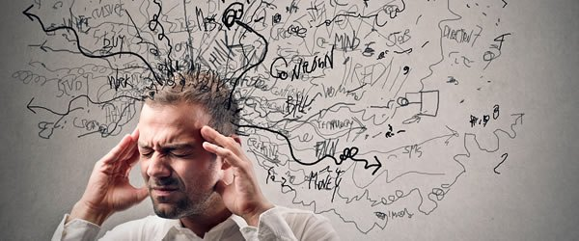
9. pensamentos provindos da ansiedade
Muitas vezes, os nossos pensamentos ansiosos não são baseados em nenhuma evidência concreta, apenas em coisas da nossa cabeça. Controle sua mente antes que ela controle você.

Slide 11
10. dores de amores do passado
Quando somos magoados, é importante reservarmos um tempo para nos curar, mas ficar recordando de todo o relacionamento não faz bem para nossas mentes. Dê-se permissão para se libertar e preencher sua mente com pensamentos mais saudáveis.

Slide 12
11. memórias ruins
Se for para se lembrar de alguma coisa do passado, lembre-se das coisas boas que lhe aconteceram e criaram memórias positivas. Não fique preso a memórias que lhe causaram sofrimento.

Slide 13
12. hábitos ImPRODUTIVOS
Muitas coisas podem impedir o fluxo positivo em nossas vidas e nosso progresso enquanto pessoas. Esteja atento às coisas que têm o efeito oposto do que deveriam ter em sua vida e libere-as, assim poderá dedicar mais tempo às coisas que realmente contribuem para a sua evolução.

Slide 14
13. hábito de levar as coisas para o lado pessoal
Tenha a maturidade de diferenciar as coisas que realmente precisam de sua atenção das coisas que podem se tornar um fardo em sua vida. Seja mais leve e tente não levar as coisas para o lado pessoal, isso fará de você uma pessoa mais aberta às diferentes visões de vida.

Slide 15
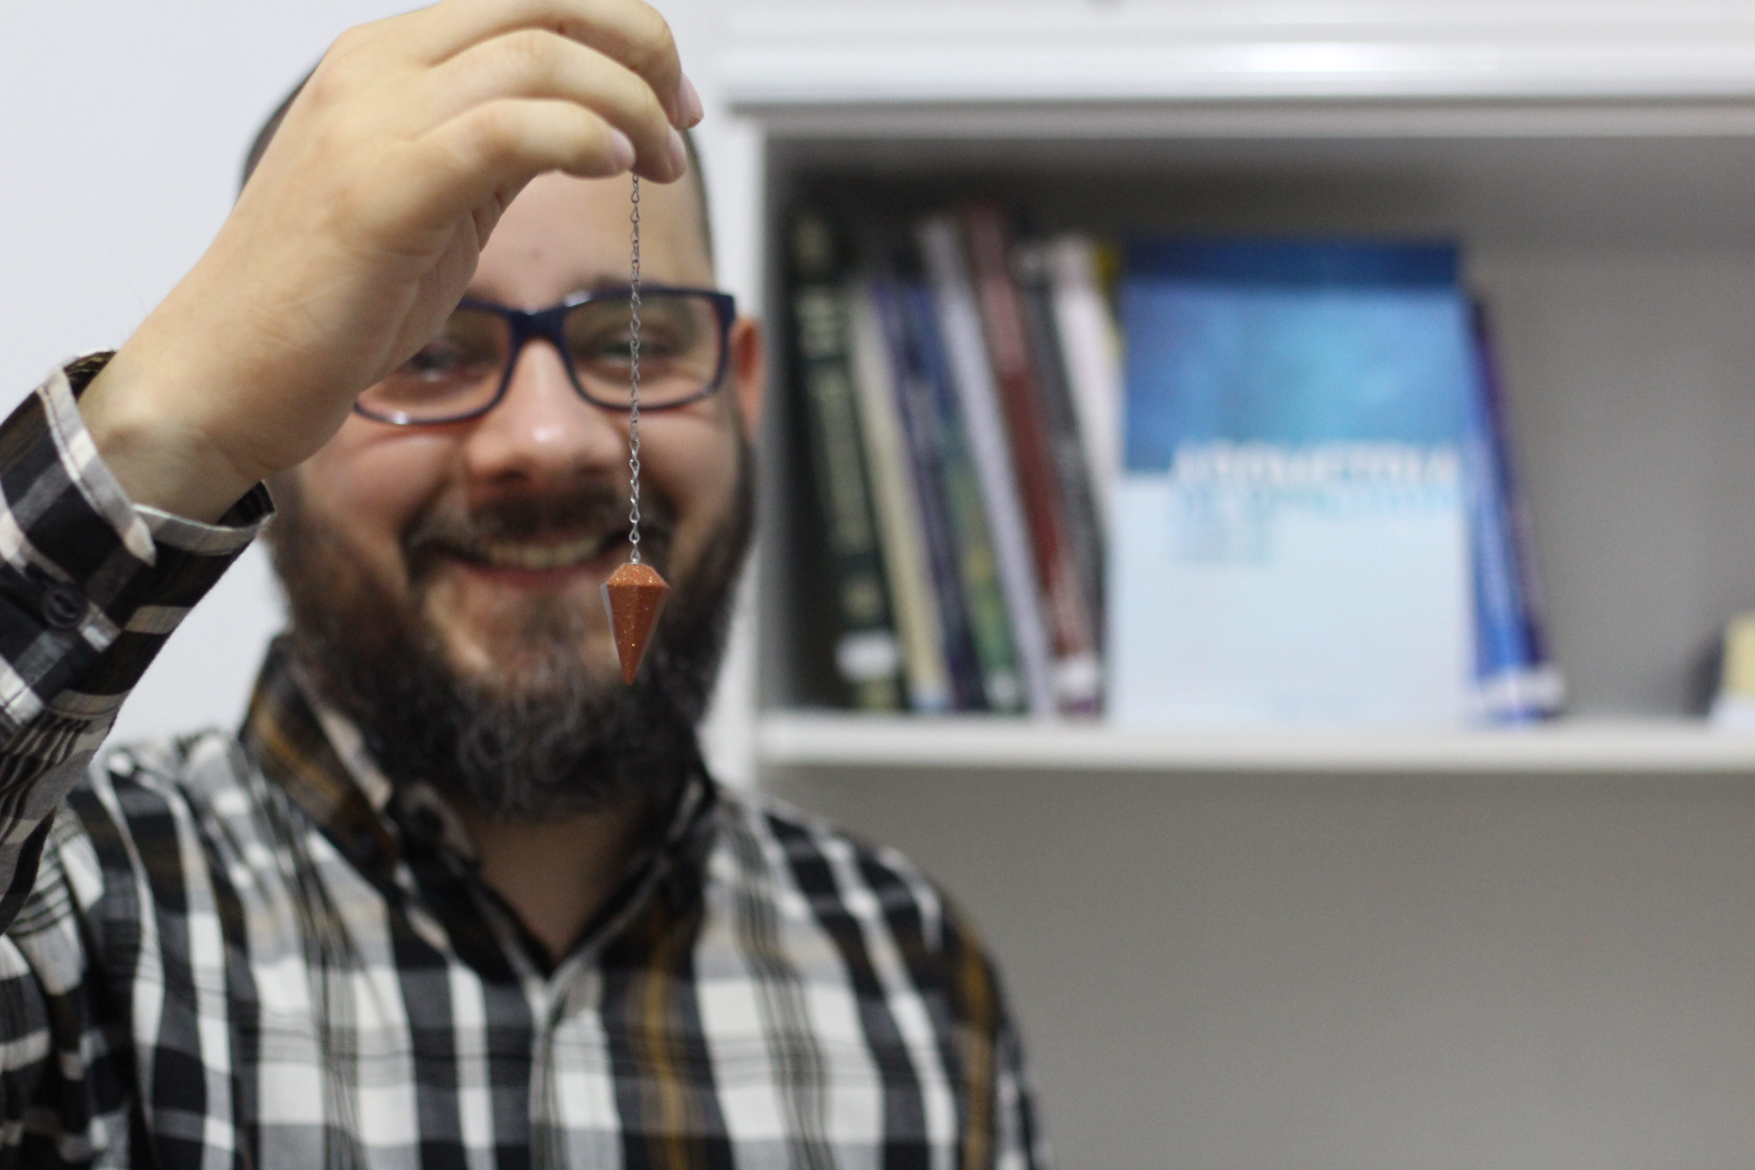
FÁBIO NASA
@fabionasa - INSTAGRAM
11 998111163
contato@fabionasa.com.br

